Slide 1






Html/css/ javascript 정리
ABOUT
CONTACT
SOURCE
작성자 : 아라한사
2015-01월부터
페북 : https://fb.com/me.adunhansa
트위터 : https://twitter.com/arahansa
블로그: http://adunhansa.tistory.com/
사이트 : http://100coding.com/go
----------
1
Brought to you by : OpenSource mind

Slide 2

1. 작성자 소개
닉 : 아라한사
(사생활때문에 닉넴 쓰는 점 양해드립니다.)
주력&관심 기술 : Java, Spring, ORM, Groovy, Go
--------------------------------------------
-----------------------
훗날 가내수공업으로 서버를 돌려서 연금도 먹고, 광고비로도 먹고 살려는 소박한(?) 생각을 가지며 개발 공부를 하는 개발지망지망생 국내에도 브로그래머문화가 확산되기를 바라며 이것저것.. 관심만 많음-.-
슬라이드로 정리를 즐겨하나, 하나의 템플릿으로 돌려쓰기하고있다..;;

Slide 3
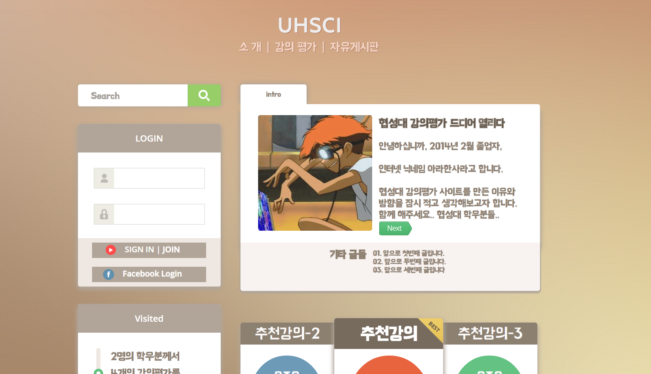
강의평가 사이트 개발

Slide 4
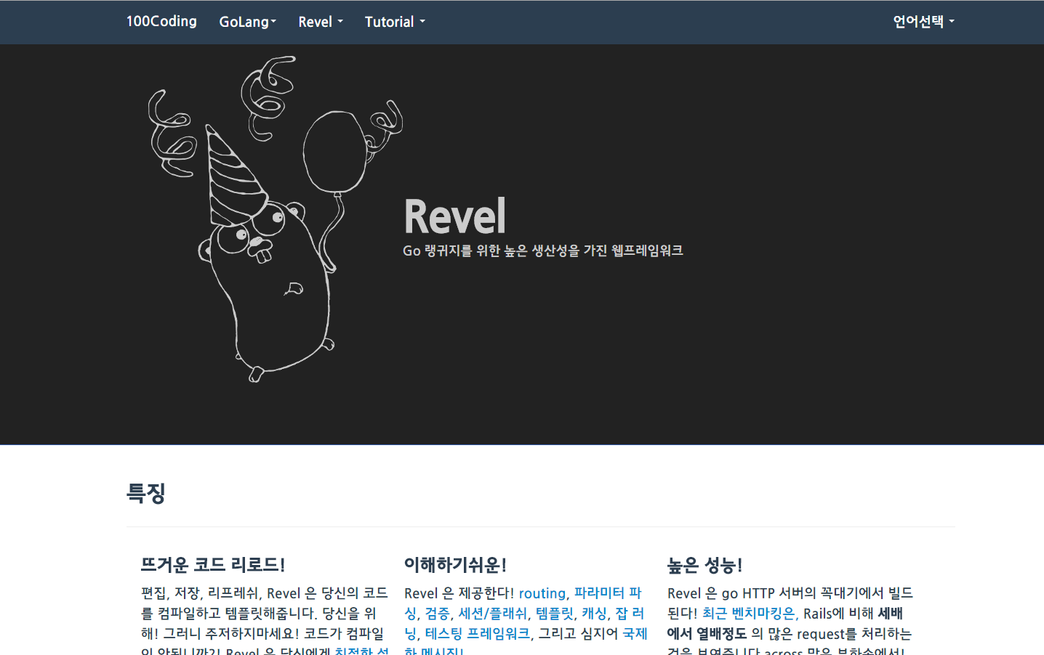
100Coding.com 운영중..;

Slide 5
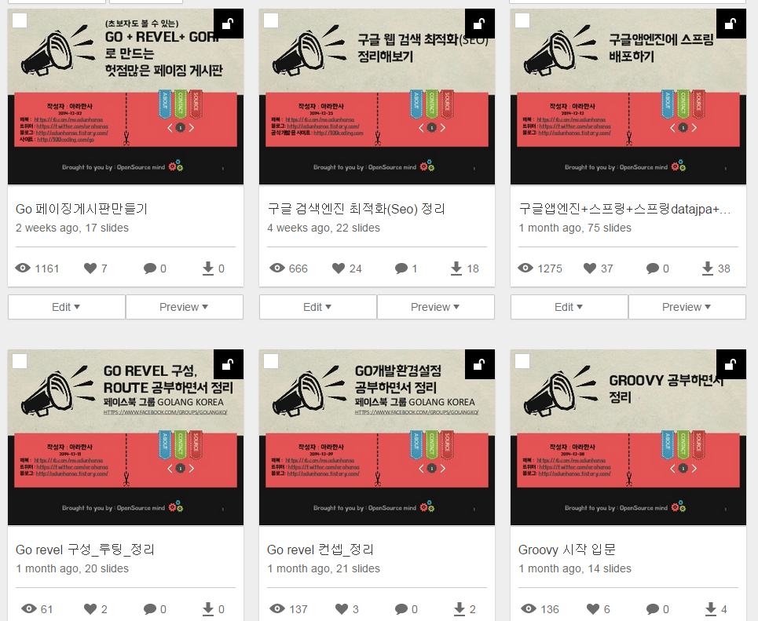
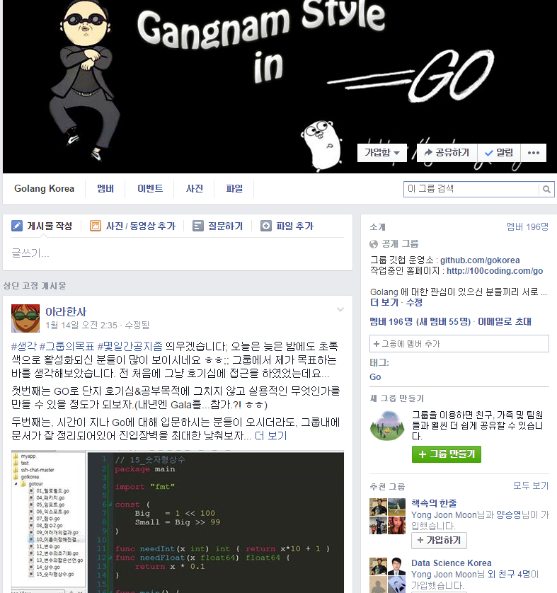
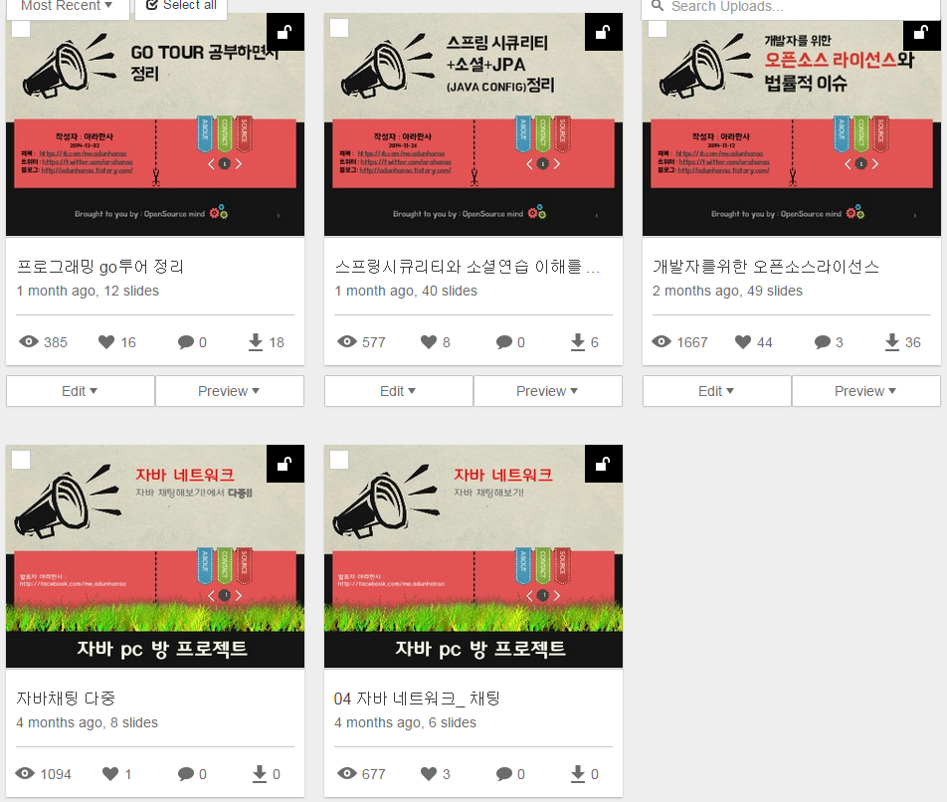
발표와 그룹운영을 주로 합니다;

Slide 6
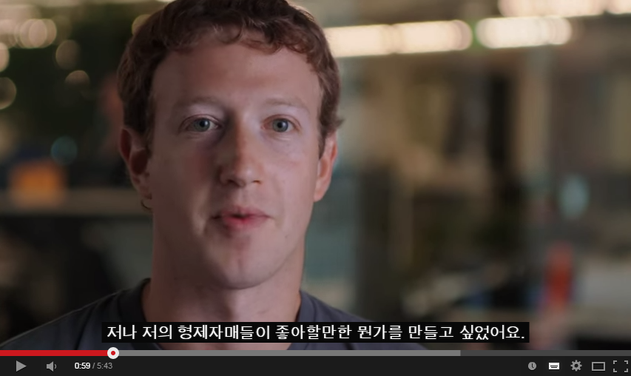
소프트웨어는 왜 필요할까?!
이 나라에 살고있는 모든 사람은 컴퓨터 프로그래밍을 배워야 한다. 프로그래밍은 생각하는 방법을 가르쳐주기 때문이다. – 스티브 잡스
http://www.youtube.com/watch?v=nKIu9yen5nc

Slide 7
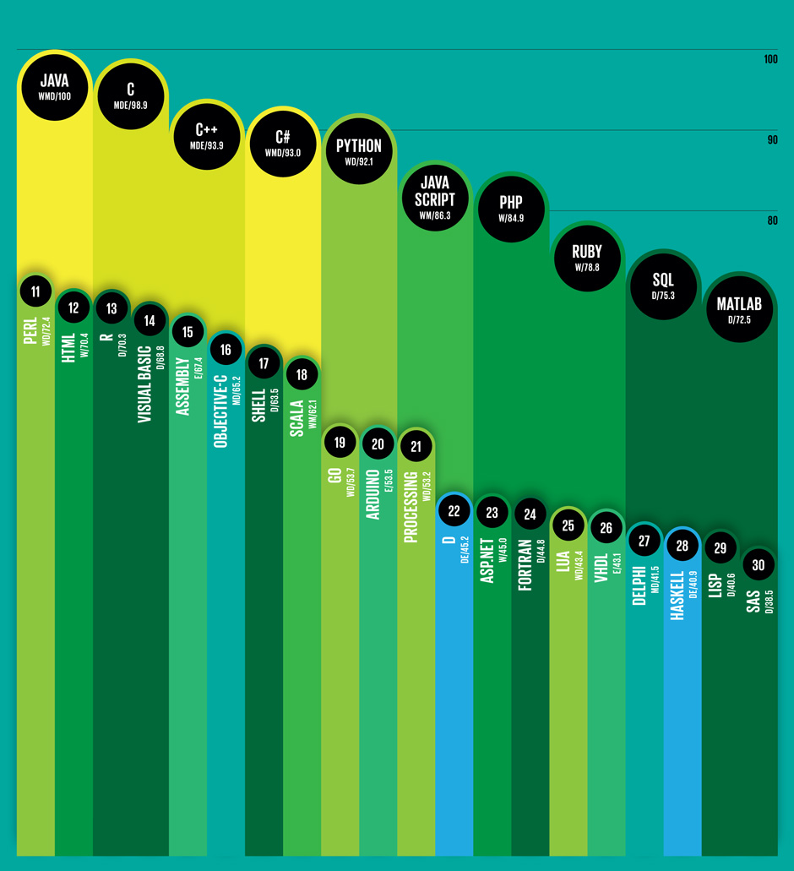
최근의 언어추세와 주용도
자바: 웹, 안드로이드
C계열 : 임베디드, 게임, 시스템
JavaScript: 웹
기타 등등 (데이터분석, 통계)

Slide 8


프로그래밍 공부 방법론에 대한 고찰
프로그래밍 공부가 중요한 건 알겠는데, 책을 보면 너무 두껍기도 하고.. 무슨 소린지 외계어 같기도 하다!?

Slide 9
프로그래밍 공부 방법론에 대한 고찰
책 한 권을 떼도 정작 필요한 프로그램에 쓰는 부분은 극히 일부분이다.. (물론 다 읽으면 그만큼의 잠재적 능력은 되지만..)
그래서 이런 모형을 가져가려고 한다.

Slide 10




프로그래밍 공부 방법론에 대한 고찰
한권에 나와있는 내용을 전체적으로 알기보다는,

Slide 11
프로그래밍 공부 방법론에 대한 고찰
그때그때 필요한 것들을 공부해나가면서, 하나의 나만의 매뉴얼을 만드는 방식

Slide 12




프로그래밍을 도와주는 도구들

Slide 13

Web Designer

Slide 14

FrontEnd 개발자
HTML/CSS, js, ecma-262, HTTP, URI, layout, font, colorformat, imagefile, optimizinig, grunt, bower, sass,

Slide 15

Backend Developer

Slide 16
Thank you !
arahansa
------
------
페북 : https://fb.com/me.adunhansa
트위터 : https://twitter.com/arahansa
블로그: http://adunhansa.tistory.com/ 사이트 : http://100coding.com

